Slide 1
SZC008 Teorie a metodika výchovy
- soubor specifických výchovných konceptů (teorií), jejichž znalost je součástí širších profesních kompetencí učitele.
Hana Horká, katedra pedagogiky, JS 2019

Slide 2
Cíl předmětu: osvojení si výchovných kompetencí pro práci ve školním i mimoškolním prostředí. zkušenost s metodami rozvoje osobnosti (oblast volní, mravní, estetická, sociální apod.).
Výstupy:
Na konkrétních příkladech popsat praktické oblasti výchovy a provázat je s vybranými a vhodnými teoriemi s praktickými příklady.
Popsat výchovné působení v práci učitele, vymezit vztah výchovy, kázně, autority a moci.
Navrhnout postupy pro práci s autoritou a kázní ve výchově.
Vymezit výchovné působení třídního učitele, popsat spolupráci třídního učitele s dalšími aktéry.
výchovně-vzdělávacího procesu (zejména s rodiči žáků).
Popsat a na konkrétních příkladech rozvést podstatu sociálního a osobnostního rozvoje.
Navrhnout aktivity a činnosti jak pracovat s tématem hodnot v procesu výchovy a vzdělávání.
Orientovat se v nových inovativních edukativních přístupech a to i na základě představení vybraných koncepcí vzdělávání z oblasti alternativních škol a koncepcí.

Slide 3
Sylabus
1) Výchova: vymezení a pojetí výchovy, výchova v práci učitele, výchova v kurikulu (RVP ZV, RVP GV, RVP SOV – zejména v průřezových tématech a klíčových kompetencích).
2) Teorie a metodika výchovy: vymezení teorie a metodiky, globální výchova ve vztahu k průřezovým tématům, příklad metodiky globální výchovy.
3) Autorita učitele, typy autority učitele, zdroje autority, autorita a moc ve školní třídě, moc učitele.
4) Kázeň ve školní třídy, vymezení kázně, proaktivní a reaktivní řízení třídy, pravidla třídy a práce s nimi, příklady nekázně a nespolupráce (rezistence) žáků a způsoby jejich řešení. Vtah rodiny a školy.
5) Agresivita a šikana ve školní třídě, kyberšikana. Vymezení šikany, fáze šikany, řešení šikany z pozice učitele a ve spolupráci s poradenskými pracovišti (školní poradenské pracoviště, PPP, SVP).
Uchazeč vypracuje úkol v rozsahu min. 3 s. a odevzdá do konce semestru vyučujícím.
Zadání úkolu:
Popište výchovný problém ze školy a navrhněte způsob jeho řešení, včetně teoretického ukotvení.
Ukončení předmětu: zkouška

Slide 4
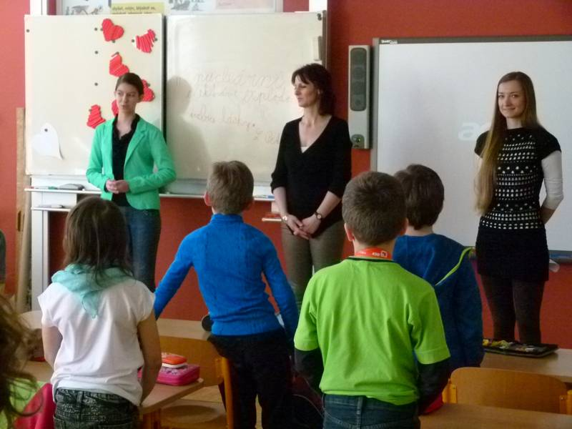
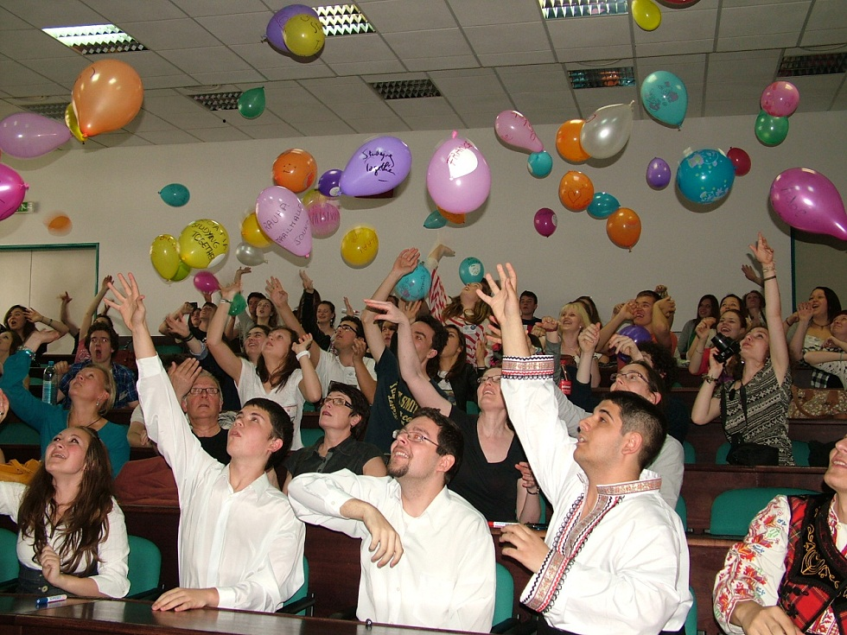
Co se Vám vybaví, když se řekne „dnešní základní škola“?

Slide 5
Proměna společnosti a aktuální dění ve světě a jejich vliv na výchovu
Výchova
?
?
?
?

Slide 6
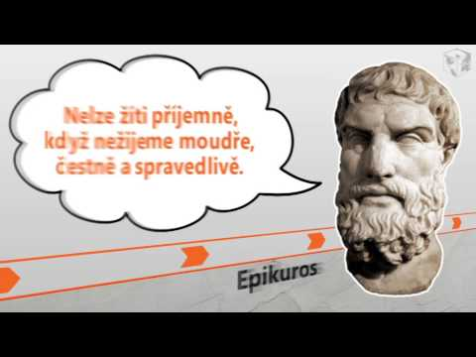
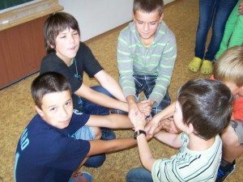




Nové výzvy pro výchovu v současnosti

Slide 7
Jaký by měl jedinec 21. století ?
Výchova jedince pro 21. století

Slide 8
MPT V RVP – CO, PROČ, JAK?
Metodika
Průřezová témata
Nová témata ve výchově
Výchova pro 21. století

Slide 9
Pojetí člověka a světa v globální výchově
Člověk jako součást světa jedinečná individualita ve smyslu originality a specifické hodnoty | Svět = celek přírodně společenský = společensky reflektovaný, ohrožený i chráněný
Lidský (vnitřní) rozměr globality - pozitivní změny vnějšího systému jsou závislé na kvalitě lidského činitele (vztah fyzické, duchovní a duševní výbavy člověka). | vnější dimenze: prostorová Problémová časová

Slide 10
Globální problémy
chudoba a nerovnost
zdravotní problémy
podvýživa a hlad
nízká míra vzdělanosti
nedostatek nezávadné vody
životní prostředí
populační růst
konflikty a násilí

Slide 11
V čem spatřujete proměnu a nové perspektivy v oblastech výchovy?
Na základě vašich dosavadních zkušeností se vyjádřete k dané otázce:
a) z obecného hlediska
b) z pohledu pedagogického.
Zaměřte se na cíle, obsah a formy výchovy.

Slide 12
Globální výchova (celosvětová, planetární, mnohostranná)
moderní přístup k člověku v procesu výchovy v dnešní složité a rozporuplné době.
filozofickým východiskem - tzv. globální, systémové chápání světa, a to z hlediska přírodního prostoru a času i z hlediska lidského.
pojetí cílů vzdělání – postoje, hodnoty, dovednosti, vědomosti; NE pouze předávat, ale objevovat, hledat, konstruovat
pojetí dítěte – svébytnost, identita vidění světa; přístup partnerský, pochopení, úcta, respekt, tolerance, porozumění x dnešní dítě, proměny dítěte a dětství.
pojetí vztahu U – Ž – vede, určuje, dává x je překvapován, inspirován, obohacován

Slide 13
Globální výchova
Spojuje dva směry pedagogické teorie a praxe - ústřední prvky vzdělávání v dnešním světě spojitosti a souvislostí:
1. směr - „planetární vědomí“, respektování principu „jedné Země“ - zájmy jednotlivých států je třeba vnímat v kontextu potřeb celé planety;
2. směr – důraz na ústřední postavení dítěte.

Slide 14
Proměny cílově obsahové orientace výchovy
Témata evropské integrace, globální výchovy
interkulturní/multikulturní výchovy,
environmentální výchovy,
osobnostní a sociální výchovy,
výchovy demokratického občana,
mediální výchovy.

Slide 15
Jak se proměňuje pohled na tyto oblasti lidské kultury a přírodu?
Práce
Morálka
Příroda
Věda
Umění
Sport
Právo

Slide 16
Příklady proměn a nových perspektiv složek výchovy
V oblasti výchovy vědní (vědecké a jazykové)
utváření syntetického pohledu na svět,
rozvoj systémového a kritického myšlení
schopnosti stále se odpovědně učit,
být aktivní v přístupu ke světu a dokázat odhalovat souvislosti,
komunikace v různých jazycích,

Slide 17
dovedností vést dialog, věcně diskutovat, argumentovat, hájit své názory a postoje, naslouchat,
učit se společně hledat řešení problémů nenásilně, ale asertivně, překonávat překážky na základě důvěry, spolupráce a tolerance., flexibilnost a dynamičnost,
osvojování funkční gramotnosti.

Slide 18
Ve sféře pracovní (technické a ekonomické)
rozvoj pracovní kultury
otázka hodnoty lidské práce
vnímat problémy a úkoly světa práce v složitých podmínkách pracovního trhu (utilitární aspekty + antropologický význam lidské práce)
vhled do ekonomických, ekologických i estetických otázek světa techniky
rozvoj tvořivosti
otázka vztahu učení a práce (koncept celoživotního učení).

Slide 19
V okruhu výchovy mravní
utváření vztahů mezi lidmi a mezi lidmi a prostředím,
respekt k lidským právům, k základní sociální spravedlnosti, ke kulturní odlišnosti států i občanů v jednotlivých zemích,
vlastní stanoviska ke globálním problémům lidstva (ochraně životního prostředí, důsledkům rasové, etnické, náboženské nesnášenlivosti, otázkám bídy a hladu, rozporným důsledkům vědy a techniky apod.) z demokratických a humanistických pozic.

Slide 20
význam hodnot, angažovanost pro udržení přírody a životního prostředí, role mezilidských vztahů a solidarity X zbožnění konzumu, bezohledný egoismus, nepoctivost a podvody, touha po svobodném životě bez závazků, nezájem o věci veřejné,
podpora dovedností demokratického chování, zájmu o věci veřejné, realizace principu aktivní občanské participace, občanské spoluúčasti a rozvíjení pocitu spoluodpovědnosti za řešení problémů.

Slide 21
Interkulturní/multikulturní vzdělávání
seznamování s tradicemi a rozmanitostí ostatních světových kultur,
uvědomování si hodnoty a přínosu vlastní kultury do celkového kulturního dědictví,
podporovat originalitu a svébytnost, vědomí národní identity na základě znalostí vlastních tradic,

Slide 22
posilování společenské solidarity,
rozvíjení smyslu pro odlišnosti jiných kultur, pěstování tolerance.
Uplatňování multikulturních aspektů ve výchově znamená naplňovat požadavek učit se „žít společně„ a „žít s ostatními„ (srv. Zpráva UNESCO 1997, s. 53-54).

Slide 23
V oblasti výchovy estetické
rozvoj v oblasti estetična a umění na základě srovnání a lepšího pochopení jiných kultur,
posilování role umění x vlivy povrchní pseudokultury, šířené médii v globalizujícím se světě;
jednostranný ekonomismus, jednostranně konzumní životní styl ap. x vztah umění a osvojování poznatků vědy a techniky;
vzájemné vztahy vědeckého a estetického osvojování skutečnosti, racionálního a emocionálního prožívání v pojetí učiva. Umění jako specifický způsob poznání a komunikace.

Slide 24
vnímavost, emocionální vztah a citlivý přístup ke světu;
pozitivní city v chování, jednání a prožívání životních situací, cit pro soulad, harmonii, vyváženost; smysl pro krásu, vkus, účelnost;
kultivovat své potřeby a projevy;

Slide 25
nazírat a hodnotit vztahy a jevy v přírodě a společnosti z estetického hlediska;
chápat bohatství a složitost citového života;
vést k ohleduplnému, vnímavému a citlivému vztahu k lidem, k přírodě a ke kulturním a etickým hodnotám;
otevřeně a kultivovaně projevovat své city v chování a jednání a vyjadřovat svůj prožitek;

Slide 26
vlastní estetické činnosti v projevu výtvarném (kreslit, malovat, modelovat), hudebním (zpívat a hrát na nástroj), slovesném (výrazně číst, recitovat, dramatizovat, vyprávět).

Slide 27
Ve sféře tělesné (zdravotní a pohybové)
posílení osobní odpovědnosti za své zdraví;
akcent na výchovu ke zdravému životnímu stylu, zejména oblast prevence proti drogovým, herním a jiným závislostem apod.

Slide 28
Environmentální výchova
směřuje jednoznačně k překonání primitivně egocentrických, sebestředných názorů a preferencí hodnot
podílí se na nové duchovní integraci člověka, jehož vřazuje do celku přírody a kultury
usiluje o zastavení a zvrácení dosavadního způsobu poškozování přírody.
Nové kulturní obsahové principy: hodnotová priorita přírody pro lidský život, závislost člověka na přírodě a požadavek ekologizace duchovní a materiální kultury.

Slide 29

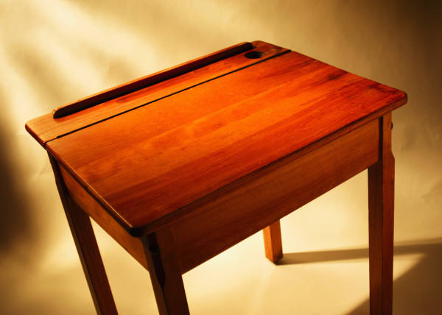
Jaká je situace ve školách?
Jak učíme o světě přírody x a kultury?
Co naši práci limituje?
Co nám může pomoci ke zlepšení?

Slide 30
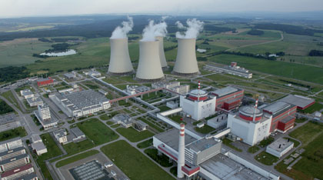
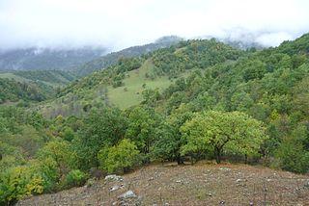



Slide 31
Východiska aneb nač reagujeme
Vzdělávací systém přispívá k prohlubování dnešní globální ekologické krize.
Kultura (civilizace) (vč. duchovní kultury, tj. i systému vzdělávání) není tak „pravdivá, vznešená a člověka ochraňující“(Šmajs 2008).
Kvalita (environmentální) výchovy nabývá značného významu pro budoucnost naší planety.

Slide 32
Vzdělávací systém přispívá k prohlubování dnešní globální ekologické krize
Vzdělání jako formativní faktor lidské osobnosti i utváření kulturního systému.
Vzdělávání:
prezentuje kulturu nekriticky;
příroda není prioritou; přednost má člověk s jeho přáními, touhami a cíli;
příroda jako „objekt, materiál, zdroj “;
důsledky civilizace marginalizovány nebo přehlíženy;
nedostatečně tematizován protiklad (konflikt anebo vztah) kultury a přírody (Višňovský, 2009, s. 46).

Slide 33
Překonávání manipulativního nahlížení na přírodu i lidskou společnost, tzn., že:
„ovládání přírody je člověku právoplatně předurčeno;
neomezená "vláda nad přírodou" je dobrá;
neomezený růst ekonomiky, bezohledná exploatace v zájmu krátkozrace pojatého prospěchu jsou přirozené;
materiální pokrok je naším právem...“
Jsme velice mocní a máme tendenci obejít bezpečnostní mechanismy přírody“; „hodně toho spotřebujeme“, jsme nároční a hledáme „životní naplnění v hmotném hromadění, v konzumerismu“ (Kohák 1993, s. 105)

Slide 34
Studijní literatura
Horká, H. (2005). Ekologická dimenze výchovy a vzdělávání ve škole 21. století. Brno: MSD.
Horká, H. Výchova pro 21. století. (2000). Globální výchova v podmínkách české školy. Brno: Paido.
Pike, G., Selby, D. (1994 ). Globální výchova. Praha: Grada.
Střelec, S. (ed.) (2004). Studie z teorie a metodiky výchovy I. Brno: MU, MSD
Střelec, S. (ed.) (2005). Studie z teorie a metodiky výchovy II. Brno: MU, MSD.

Slide 35
Doporučené zdroje
Kučerová, S. (1996). Člověk – hodnoty – výchova. Prešov: Manacon.
Krajhanzl, J. (2014). Psychologie vztahu k přírodě a životnímu prostředí. Brno: Lipka a MU.
Lojdová, K. (2013). Třídíme s krysou Belisou aneb Environmentální výchova v 1. třídě. Komenský, 137(3), 34−37.
Lojdová, K. (2008). Socializace do subkultury skinheads. Sborník prací Filozofické fakulty brněnské univerzity, Studia Paedagogica, U13, Brno: Masarykova univerzita, roč. 13, 1., s. 141-150.
Šalamounová, Z. (2015). Když to bylo ve zprávách, musí to být pravda: jak ve výuce interpretovat novinové zprávy. Komenský, 140(4), 55−57.
Šeďová, K. (2007). Děti a rodiče před televizí. Rodinná socializace dětského televizního diváctví. Brno: Paido.
Valenta, J. (2006). Osobnostní a sociální výchova a její cesty k žákovi. Kladno: Aisis.

